Slide 1







UBND THÀNH PHỐ QUY NHƠN
TRƯỜNG TIỂU HỌC NHƠN LÝ
NHIỆT LIỆT KÍNH CHÀO QUÝ THẦY CÔ
ĐẾN THĂM DỰ LỚP 5A
Bài 13: Vi khuẩn có ích trong chế biến thực phẩm ( Tiết 1)
Giáo viên:Nguyễn Quốc Huy

Slide 2


Slide 3

ĐẦU BẾP NHÍ

Slide 4
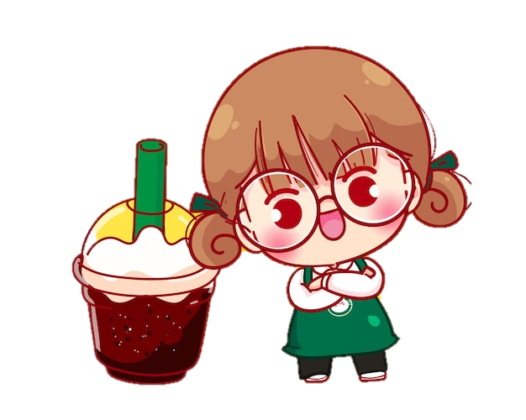

Món ăn 1: “ Món gì ngày Tết không thiếu,
Dưa chua giòn rụm, ăn kèm thịt kho?”
A. Dưa hành
B. Phở
A. Dưa hành
C. Bún
D. Miến xào

Slide 5
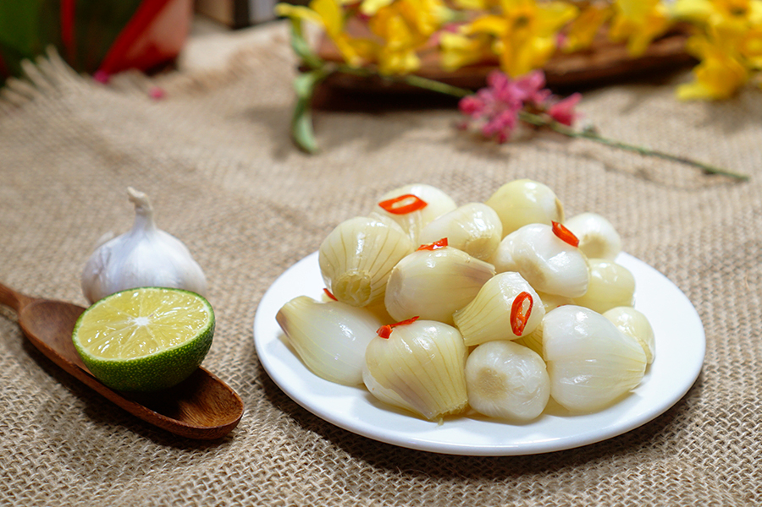

Slide 6
Món ăn 2: Món ăn gì có vị chua được coi là đặc sản của Chợ Huyện Tuy Phước, tỉnh Bình Định?
A. Bánh canh
B. Bánh xèo
C. Nem chua
C. Nem chua
D. Chả lụa

Slide 7
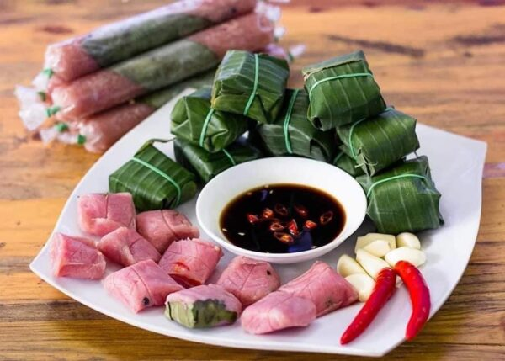

Slide 8
Món ăn 3:Món ăn truyền thống nổi tiếng của nước Hàn Quốc có vị chua, cay được làm từ bắp cải là món gì?
A. Kimbap
B. Sashimi
C. Kim chi
C. Kim chi
D. Tokbokki

Slide 9
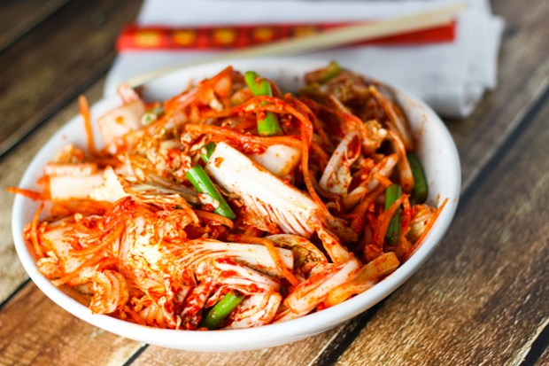

Slide 10
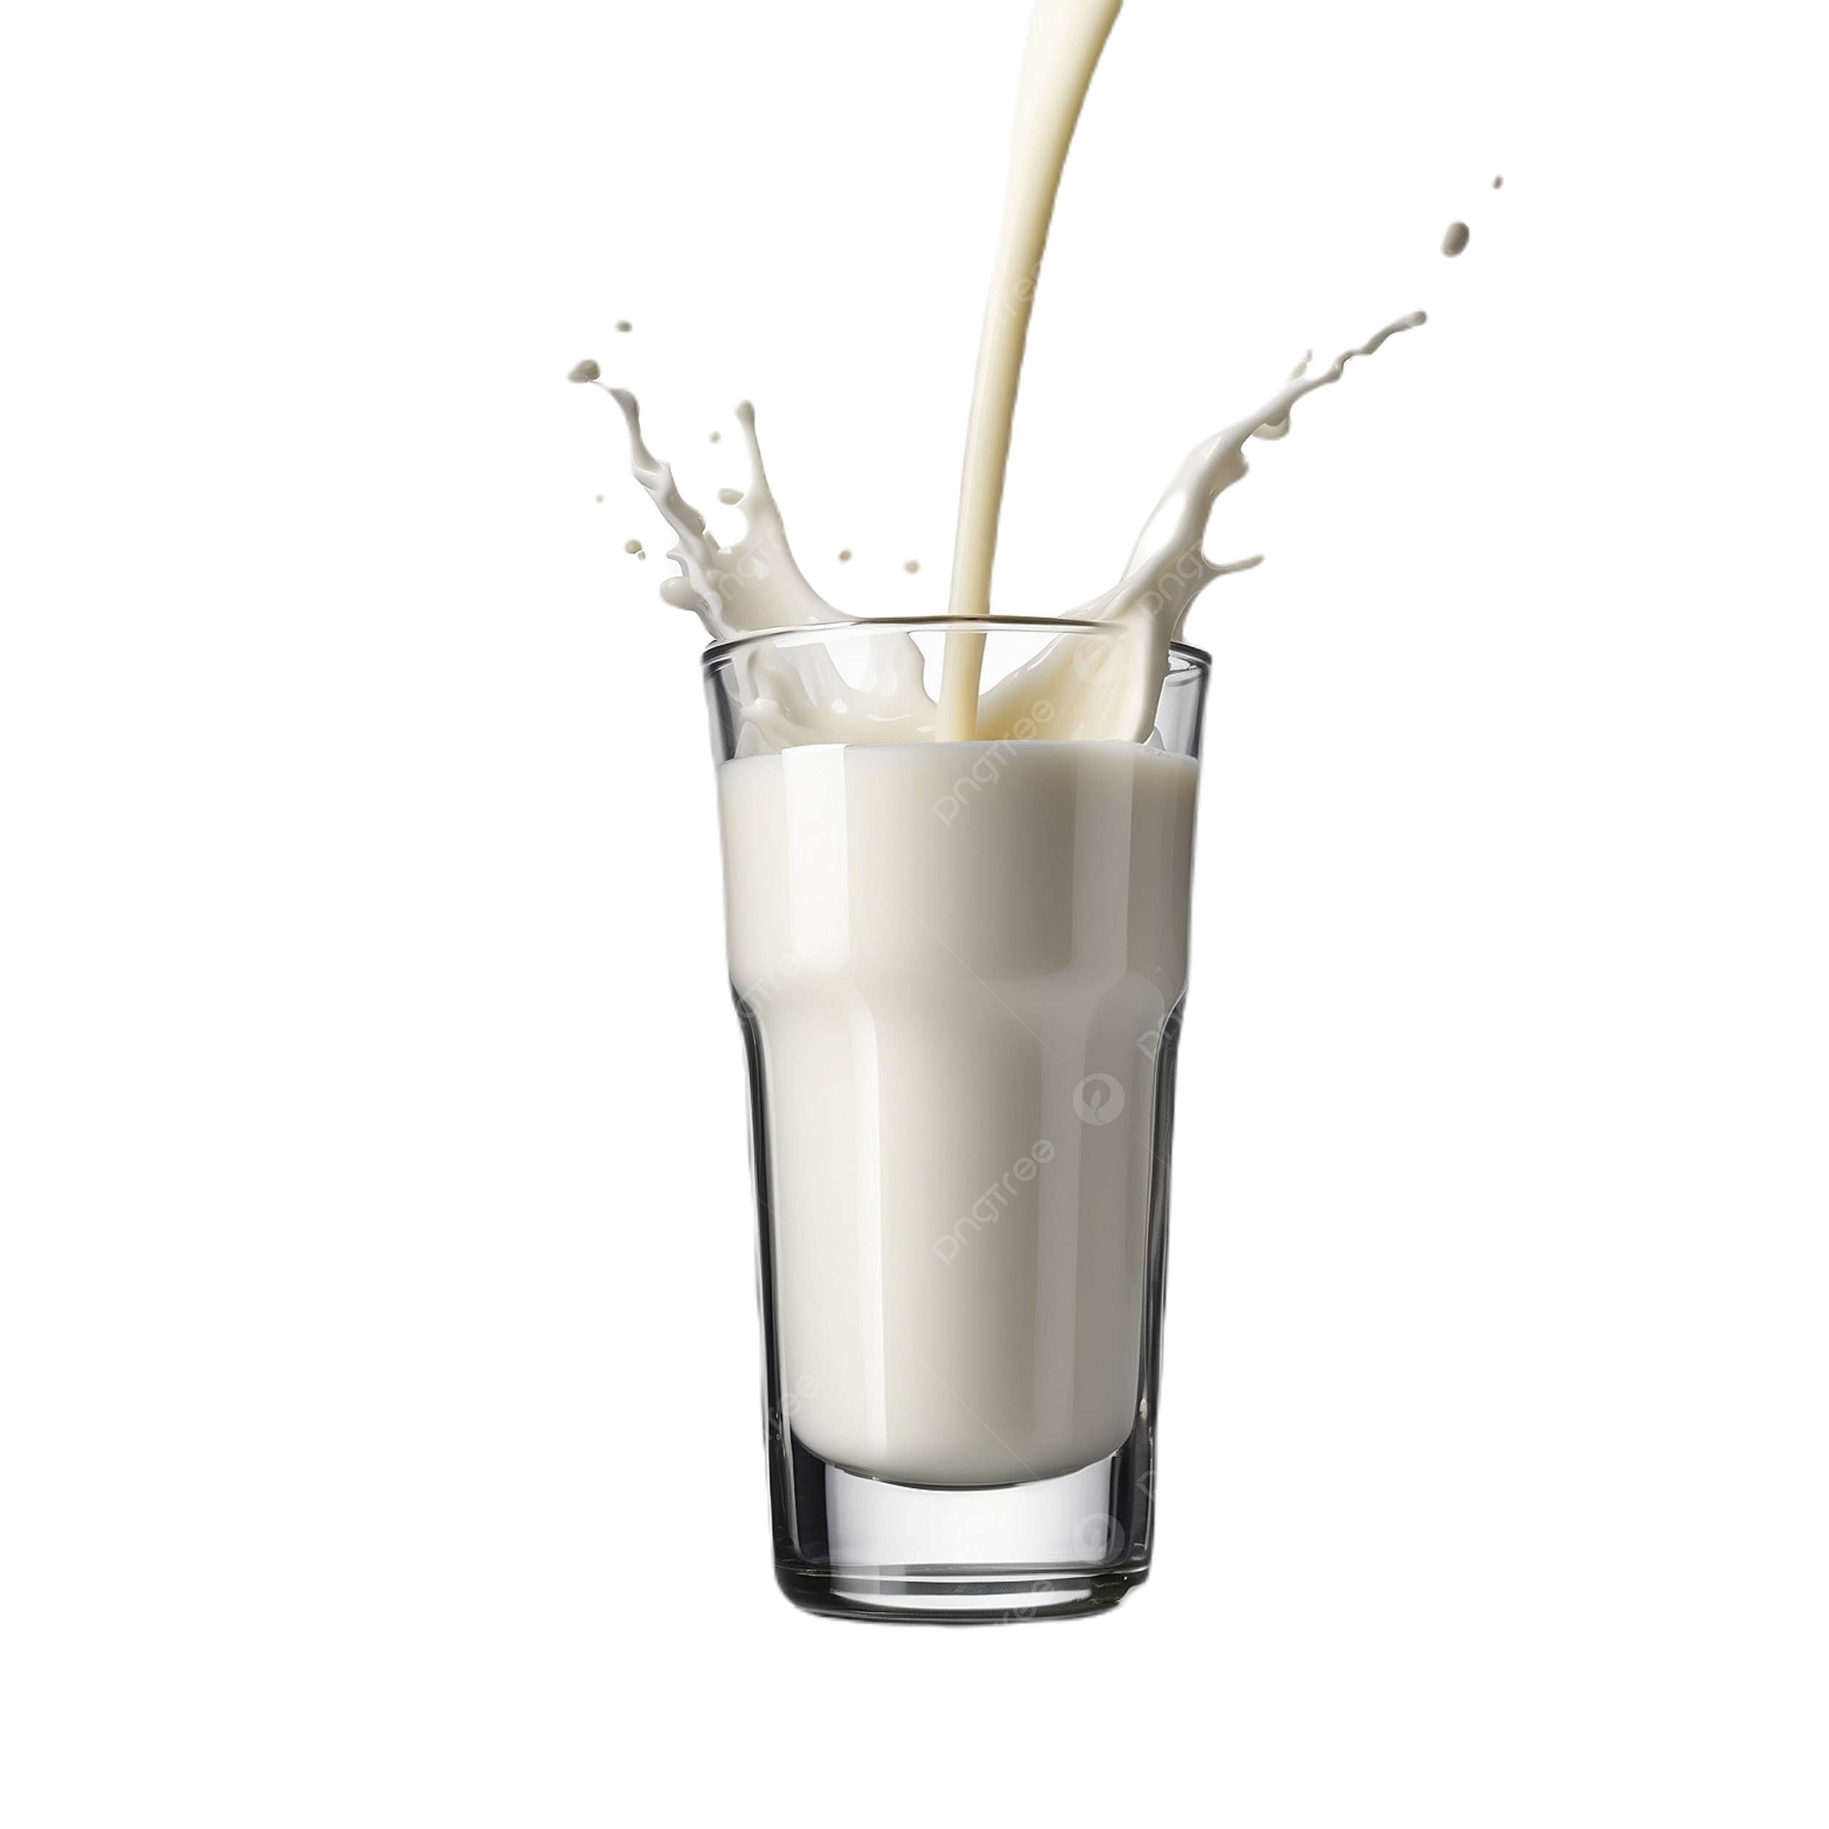
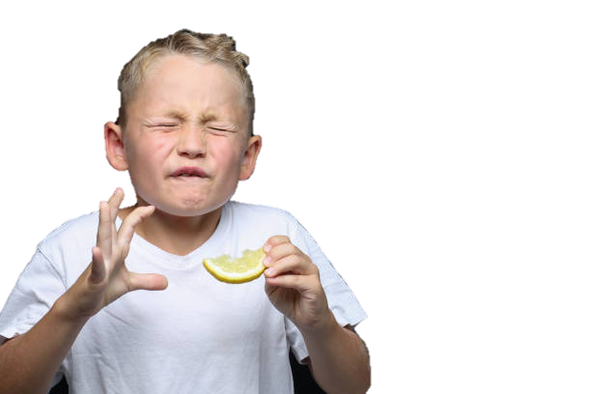

Món ăn 4: Đây là món ăn gì?
Sữa chua

Slide 11
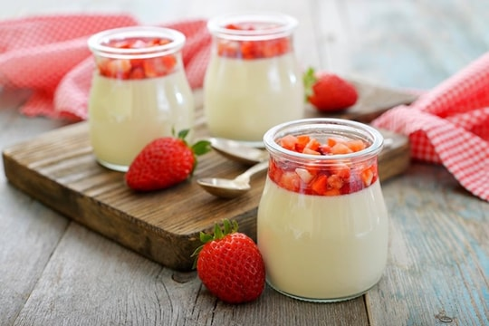

Slide 12


Thứ sáu ngày 28 tháng 2 năm 2025
Khoa học
Em hãy kể tên thêm một số loại rau quả muối chua, sữa chua mà em biết.

Slide 13
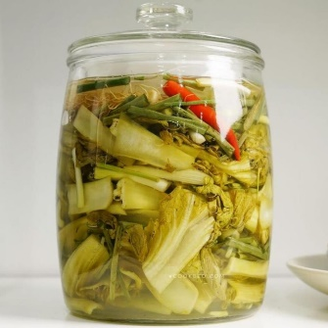
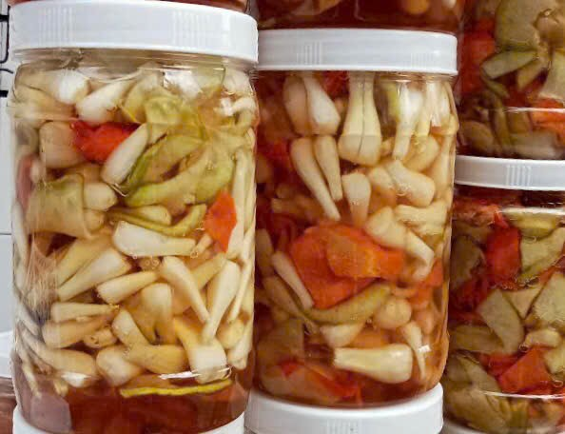
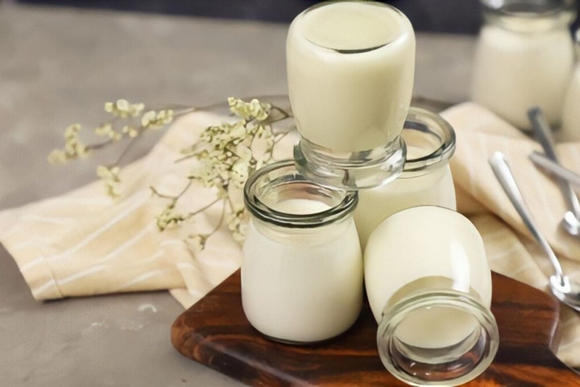
Thứ sáu ngày 28 tháng 2 năm 2025
Khoa học

Slide 14

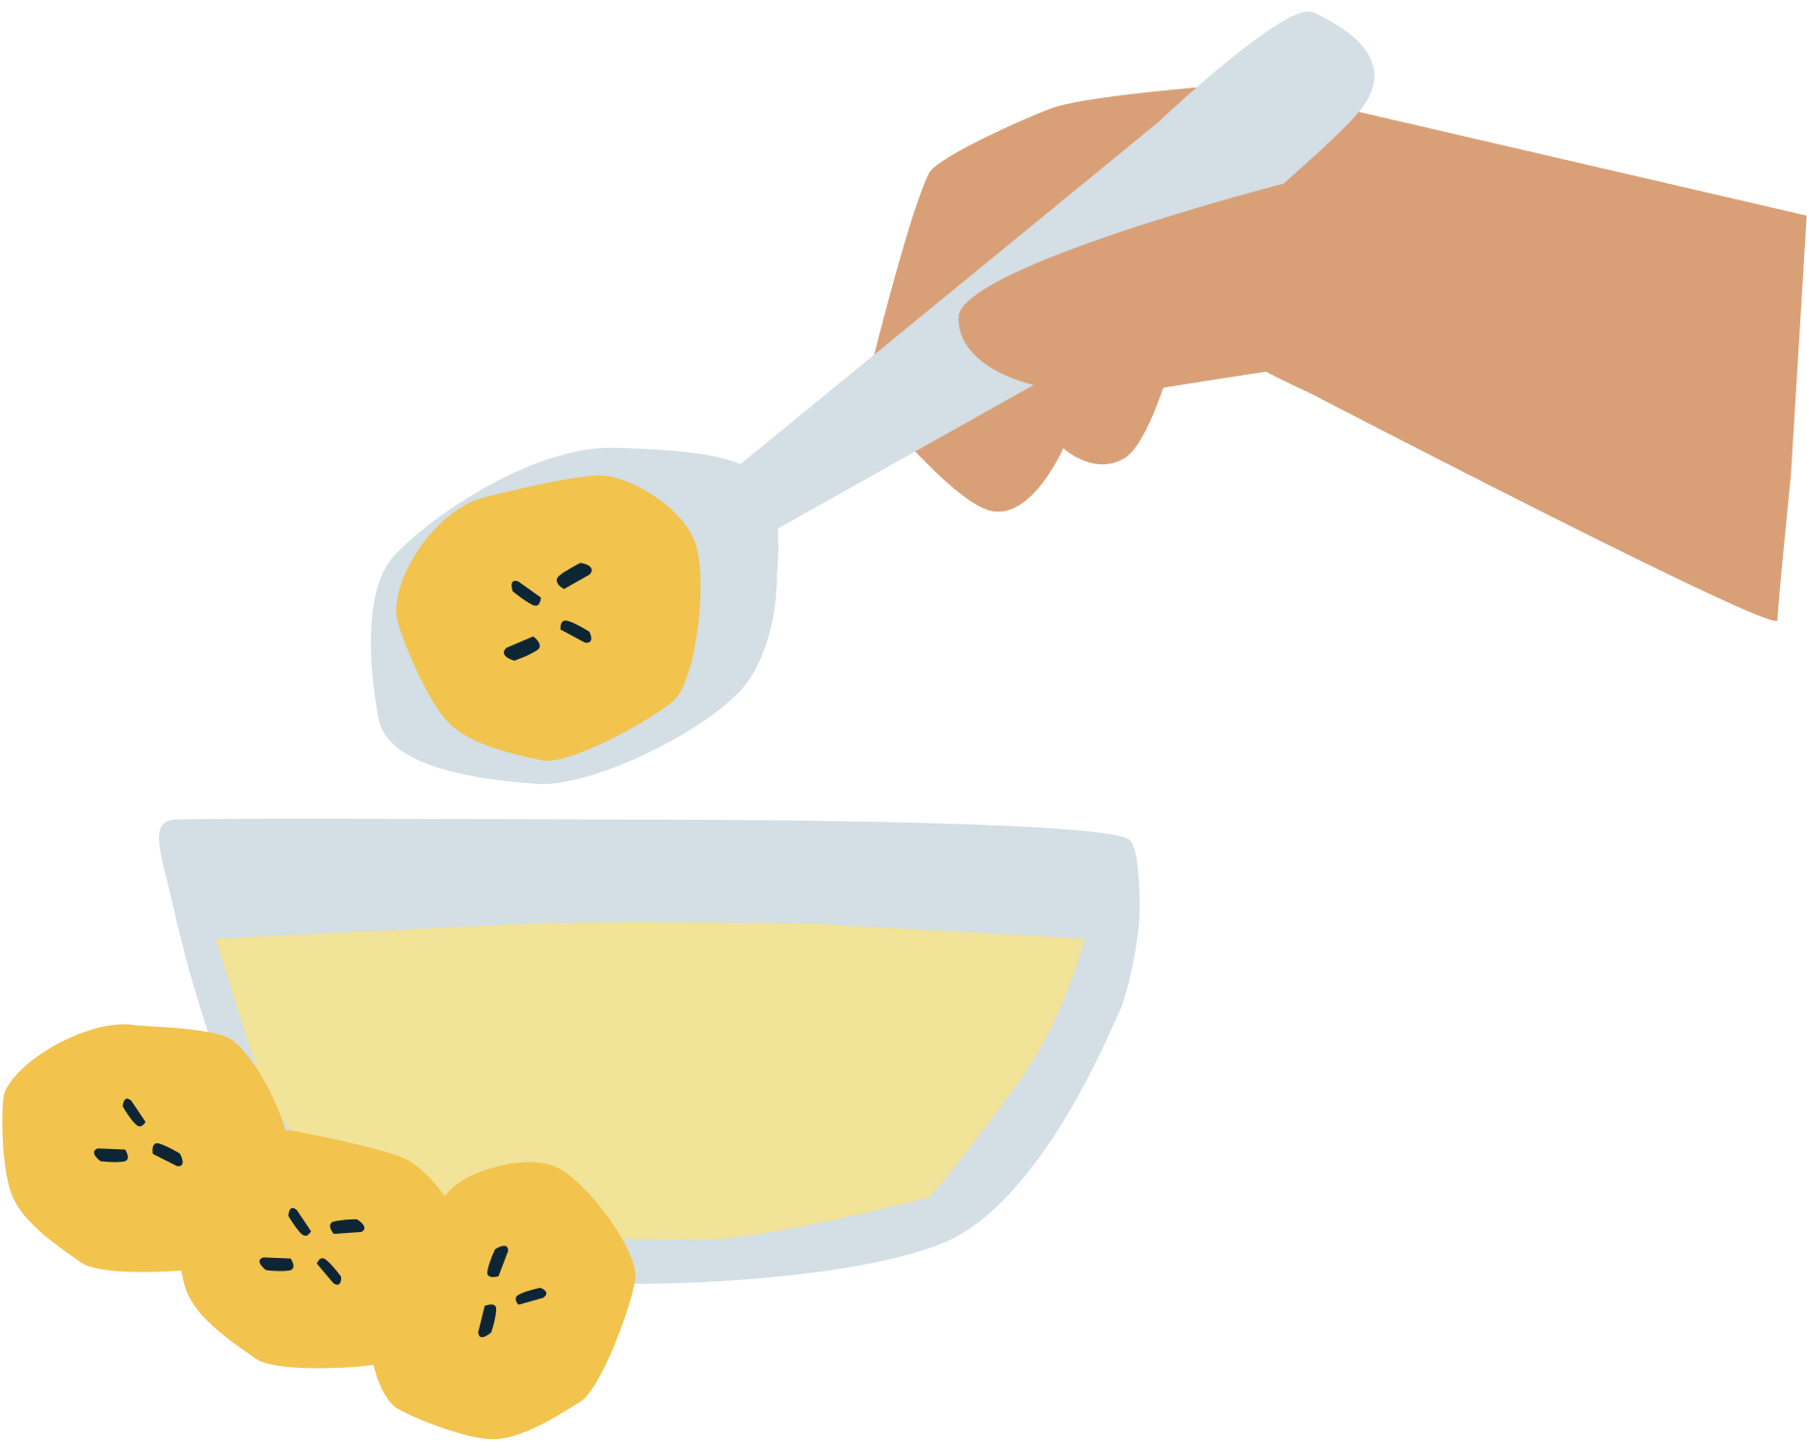



Thứ sáu ngày 28 tháng 2 năm 2025
Khoa học
Bài 13: Vi khuẩn có ích trong chế biến thực phẩm
( Tiết 1)
1. Vi khuẩn có ích trong chế biến sữa
Hoạt động 1: Tìm hiểu về việc sử dụng vi khuẩn có ích trong làm sữa chua.

Slide 15
Thứ sáu ngày 28 tháng 2 năm 2025
Khoa học
Bài 13: Vi khuẩn có ích trong chế biến thực phẩm
( Tiết 1)
PHIẾU HỌC TẬP
Nếm thử, nêu sự khác biệt về mùi, vị, độ đặc của sữa và sữa chua. Hoàn thành cột K và W của bảng dưới đây:
K (Những điều đã biết) | W (Những điều muốn biết) | L (Những điều đã nắm được)
Sự khác nhau giữa sữa và sữa chua: - Sữa: Mùi............................ Vị .............................. Độ đặc ...................... - Sữa chua: Mùi...................... Vị ........................ Độ đặc ..................

Slide 16

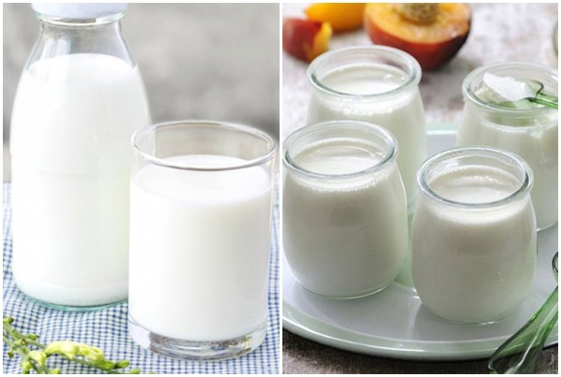
Thứ sáu ngày 28 tháng 2 năm 2025
Khoa học
Bài 13: Vi khuẩn có ích trong chế biến thực phẩm
( Tiết 1)
Nếm thử, nêu sự khác biệt về mùi, vị, độ đặc của sữa và sữa chua?

Slide 17
Thứ sáu ngày 28 tháng 2 năm 2025
Khoa học
Bài 13: Vi khuẩn có ích trong chế biến thực phẩm
( Tiết 1)
Sữa Sữa chua
Mùi: có mùi thơm - có mùi thơm
của sữa của sữa chua
Vị: ngọt - chua nhẹ
Độ đặc: dạng lỏng - dạng đông đặc

Slide 18
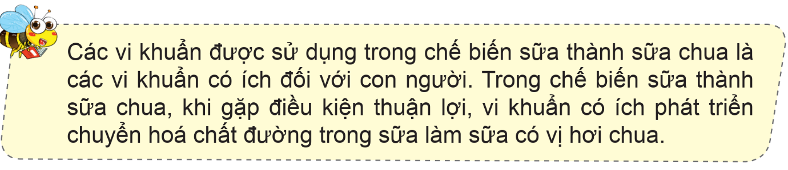
Thứ sáu ngày 28 tháng 2 năm 2025
Khoa học
Bài 13: Vi khuẩn có ích trong chế biến thực phẩm
( Tiết 1)
1. Vi khuẩn có ích trong chế biến sữa
Hoạt động 1: Tìm hiểu về việc sử dụng vi khuẩn có ích trong làm sữa chua.

Slide 19


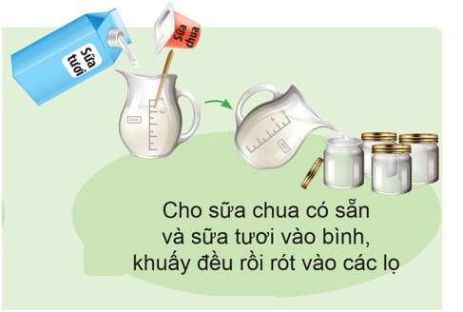
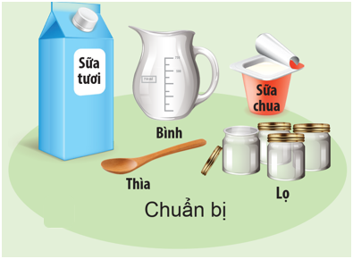
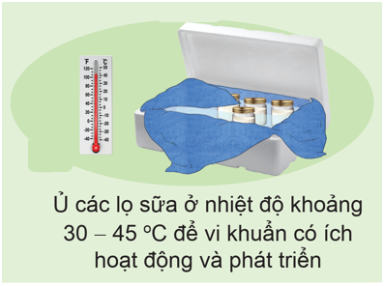
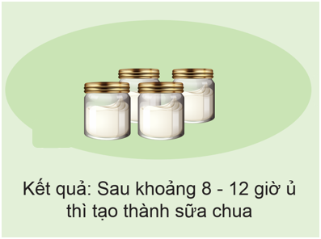
Quan sát các hình sau và sắp xếp theo đúng các bước làm sữa chua:
TRÒ CHƠI
MẢNH GHÉP

Slide 20
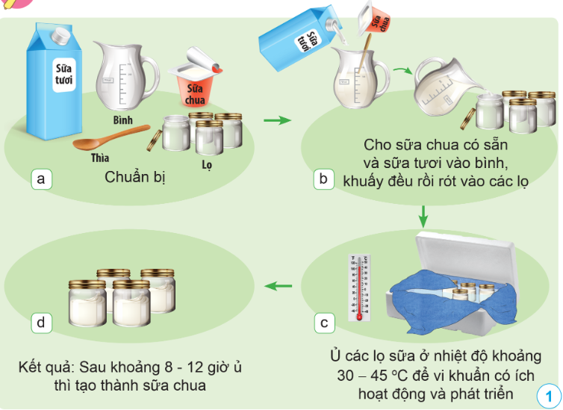
Các bước làm sữa chua ở hình 1.

Slide 21
Các bước làm sữa chua ở hình 1:
Bước 1: Chuẩn bị bình, thìa, lọ, sữa chua, sữa tươi.
Bước 2: Cho sữa chua có sẵn và sữa tươi vào bình, khuấy đều và rót vào các lọ.
Bước 3: Ủ các lọ sữa ở nhiệt độ khoảng 30-45 độ để vi khuẩn có ích hoạt động và phát triển.
Bước 4: Kết quả: sau khoảng 8-12 giờ ủ thì tạo thành sữa chua.

Slide 22
Thứ sáu ngày 28 tháng 2 năm 2025
Khoa học
Bài 13: Vi khuẩn có ích trong chế biến thực phẩm
( Tiết 1)
THẢO LUẬN NHÓM
Vì sao khi làm sữa chua cần cho sữa chua vào sữa tươi?
Khi làm sữa chua, vì sao cần có bước ủ ấm sữa?

Slide 23
Nhờ vi khuẩn có ích, sữa có thể được chế biến thành sản phẩm nào khác sữa chua.

Slide 24
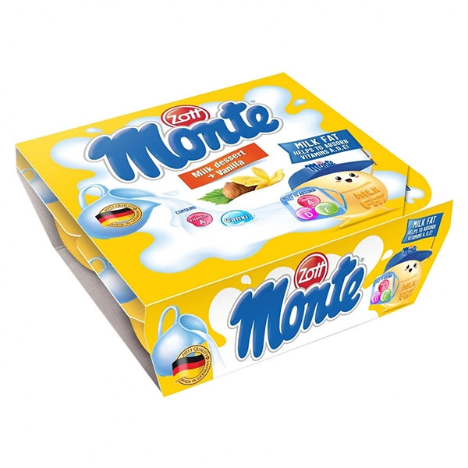
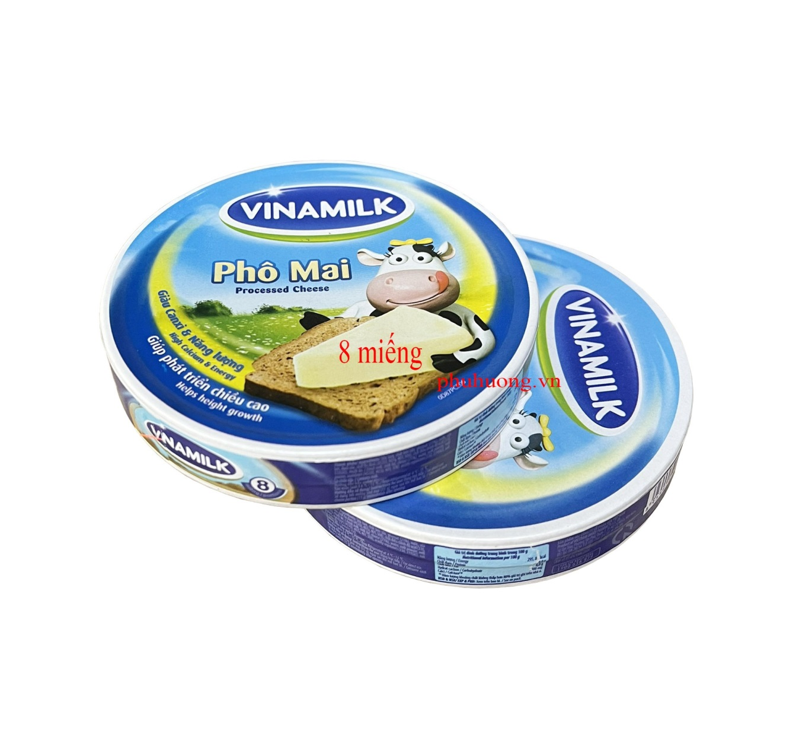
Váng sữa
Phô mai

Slide 25

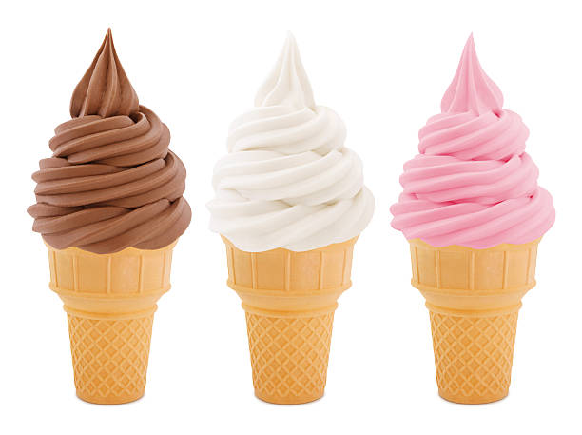
Panna Cotta
Kem

Slide 26


Slide 27
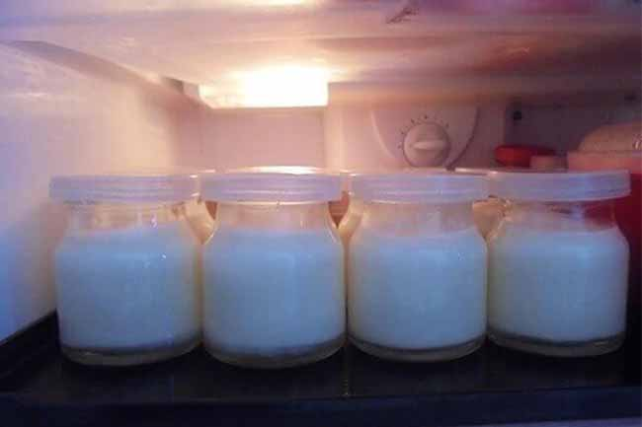

Trong quá trình làm sữa chua, nếu cho sữa chua vào sữa tươi rồi mang đặt luôn vào tủ lạnh thì kết quả thu được sẽ như thế nào? Vì sao?
CHIA SẺ TRONG NHÓM

Slide 28


Vi khuẩn có ích không thể lên men trong nhiệt độ quá lạnh và quá nóng. Vì vậy, muốn ủ lên men chúng ta phải để ở nhiệt độ thích hợp.

Slide 29
Vì sao khi sữa chua đã lên men ta phải bảo quản sữa chua trong tủ lạnh?

Slide 30
Vì sao khi sữa chua đã lên men ta phải bảo quản sữa chua trong tủ lạnh?

Slide 31
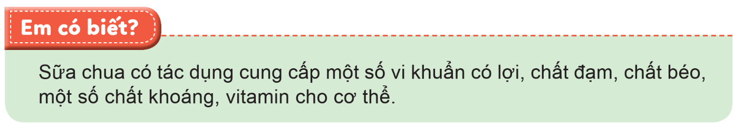
Thứ sáu ngày 28 tháng 2 năm 2025
Khoa học
Bài 13: Vi khuẩn có ích trong chế biến thực phẩm
( Tiết 1)

Slide 32

CỦNG CỐ
CỦNG CỐ

Slide 33
Thứ sáu ngày 28 tháng 2 năm 2025
Khoa học
Bài 13: Vi khuẩn có ích trong chế biến thực phẩm
( Tiết 1)
PHIẾU HỌC TẬP
Nếm thử, nêu sự khác biệt về mùi, vị, độ đặc của sữa và sữa chua. Hoàn thành cột K và W của bảng dưới đây:
K (Những điều đã biết) | W (Những điều muốn biết) | L (Những điều đã nắm được)
Sự khác nhau giữa sữa và sữa chua: - Sữa: Mùi: thơm của sữa Vị : Ngọt Độ đặc : dạng lỏng - Sữa chua: Mùi : thơm của sữa chua Vị : chua nhẹ Độ đặc : đông đặc | - Vì sao khi làm sữa chua cần cho sữa chua vào sữa tươi? - Khi làm sữa chua, vì sao cần có bước ủ ấm sữa?

Slide 34
Thứ sáu ngày 28 tháng 2 năm 2025
Khoa học
Bài 13: Vi khuẩn có ích trong chế biến thực phẩm
( Tiết 1)
1. Vi khuẩn có ích trong chế biến sữa

Slide 35

Về nhà: dựa vào các bước làm sữa chua, thực hành làm sữa chua tại nhà.

Slide 36
CHÚC QUÝ THẦY CÔ VÀ CÁC EM HỌC SINH
THẬT NHIỀU SỨC KHỎE

